Slide 1





BOXING
GABRIEL PEREIRA LIMA.
ANAYTICS
Plataforma de Scouting Visual
+55 (11)96215-4277
gabriel.lima@sptech.school
www.boxeanalytics.com

Slide 2
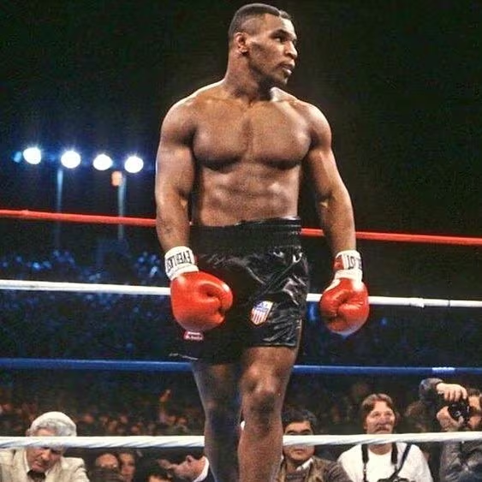
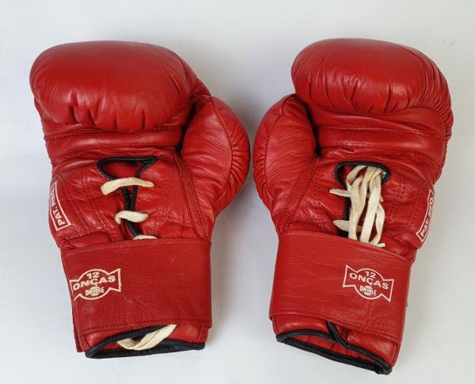
A Tradição
"A Nobre Arte": Um esporte de disciplina e estratégia.
"Indústria Global": Movimenta bilhões e conecta gerações.
A Modernização
"A Nova Era": O fã moderno busca mais do que apenas assistir.
"Boxing Analytics": Aprofundamento técnico através de dados.

Slide 3
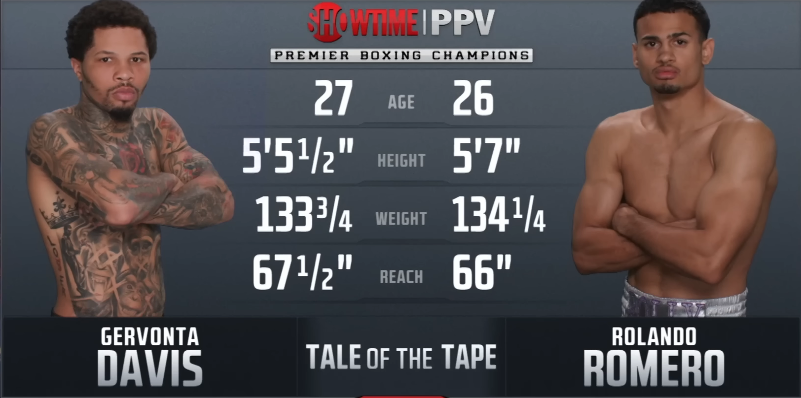
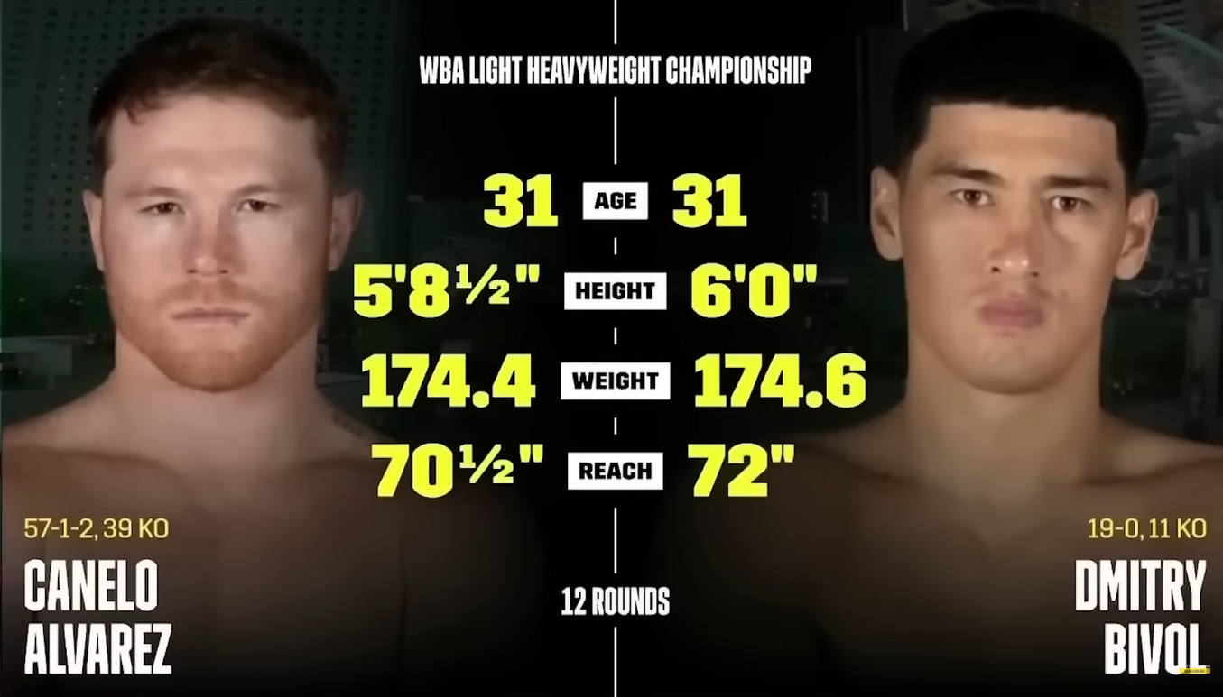
O Problema
Dados de boxe estão fragmentados (cartel em um lugar, vídeos em outro) e são difíceis de visualizar.
A Solução
Uma plataforma centralizada com Scouting Visual (Gráficos) e Gamificação para retenção de usuários.

Slide 4


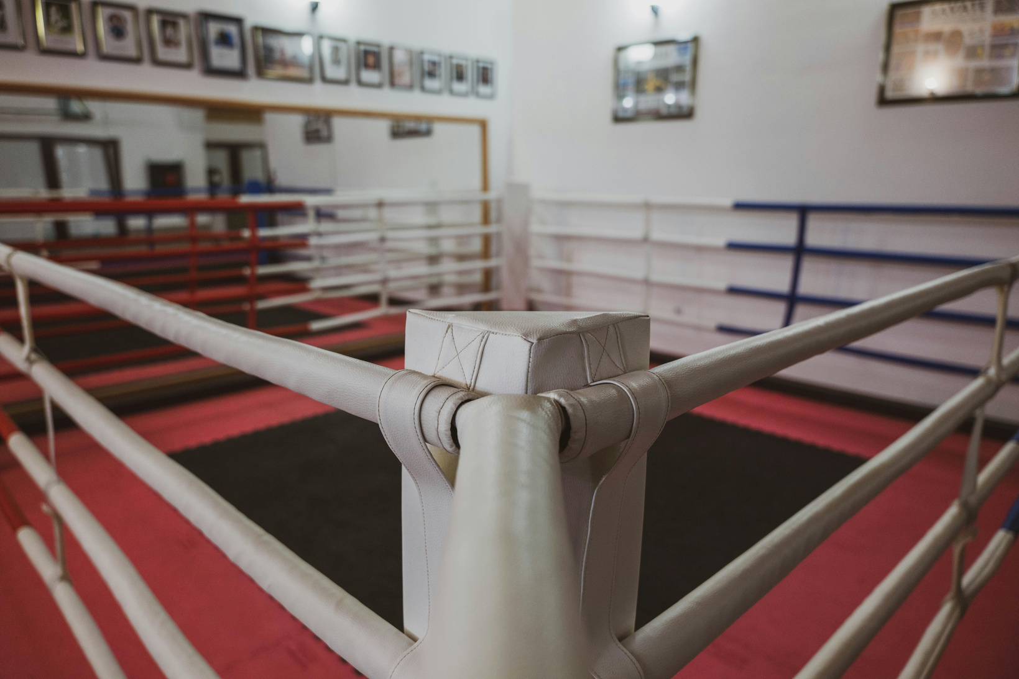
Minha História com o Tema.
01.
O esporte como herança suave da mãe e refúgio em dias cinzentos
02.
O boxe como ferramenta que acalma o caos interno

Slide 5




Gestão & Versionamento
Ferramentas utilizadas para organização do projeto
01. Trello
Utilização do método Kanban para dividir o projeto em etapas: Backlog (O que fazer), Doing (Fazendo) e Done (Feito), garantindo o cumprimento dos prazos.
02. GitHub
Versionamento de todo o código fonte e documentação. Uso de commits para registrar a evolução do projeto e manter a estrutura padrão

Slide 6
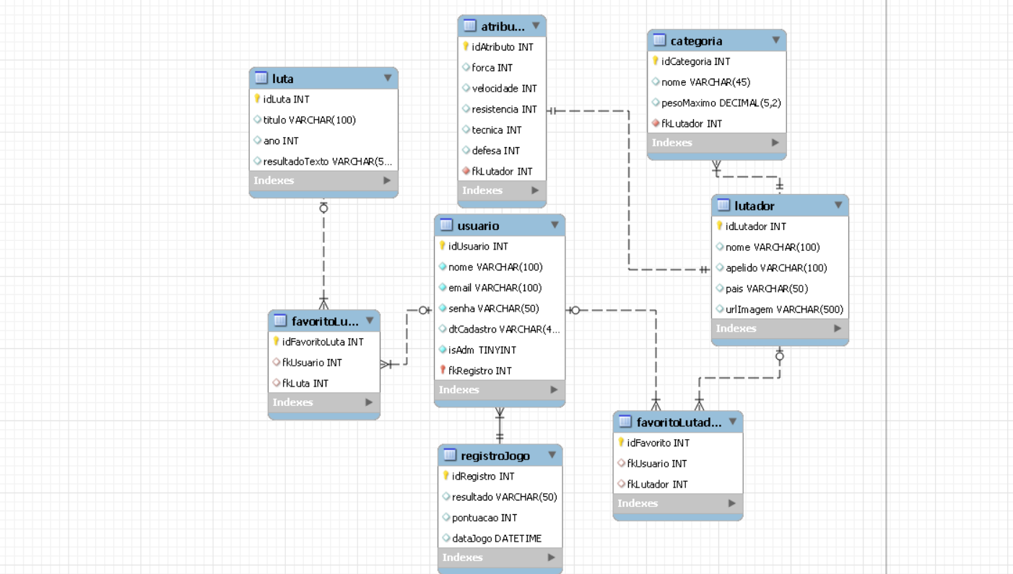



O Diagrama DER

Slide 7

GABRIEL PEREIRA LIMA.
NAVEGAÇÃO
PELA PLATAFORMA
+55 (11)96215-4277
gabriel.lima@sptech.school
www.boxeanalytics.com

Slide 8

GABRIEL PEREIRA LIMA.
DESAFIOS E SUPERAÇÃO
A batalha interna. Codificar e manter o foco em meio a dificuldades familiares
+55 (11)96215-4277
gabriel.lima@sptech.school
www.boxeanalytics.com

Slide 9
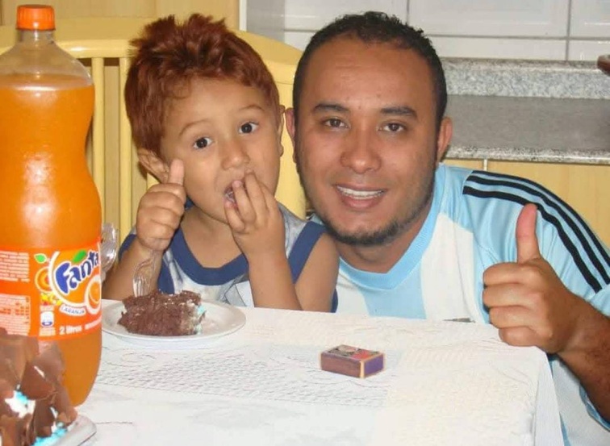


Agradecimentos
PAI
PROFESSORES
SPTECH

